Slide 1
ひとり暮らしに！ リメイククッキング
楽して、おいしく、しっかり食べよう！

Slide 2
自分が食べたいと思ったもの 栄養バランスを整えようと考えて選んだもの いくらになりましたか？
最低でも５００円程度？
お腹いっぱい、栄養いっぱい食べようと思うと１０００円前後？
☆これだけあったらこんな材料買えます☆
￥９８～ 小松菜１袋・人参３本位・玉葱３玉位・じゃがいも５００ｇ位
ブロッコリー・ごぼう etc
豚肉 ￥９８／ｇ～ モモ ￥９８／ｇ ～ 鶏ムネ ￥６８／ｇ～
ミンチ ￥９８／ｇ～ 豚ミンチ ￥９８／ｇ～
鶏ミンチ ￥４８／ｇ～ 鮭１切 ￥９８～

Slide 3
でも、一人暮らしだと買った野菜を使いきれない・・・ でも、一人だとたくさん作っても飽きてしまう・・・

Slide 4
そこで！ 楽しておいしく、 バランスよく食べたい！ リメイク・クッキングにチャレンジしてみよう！

Slide 5
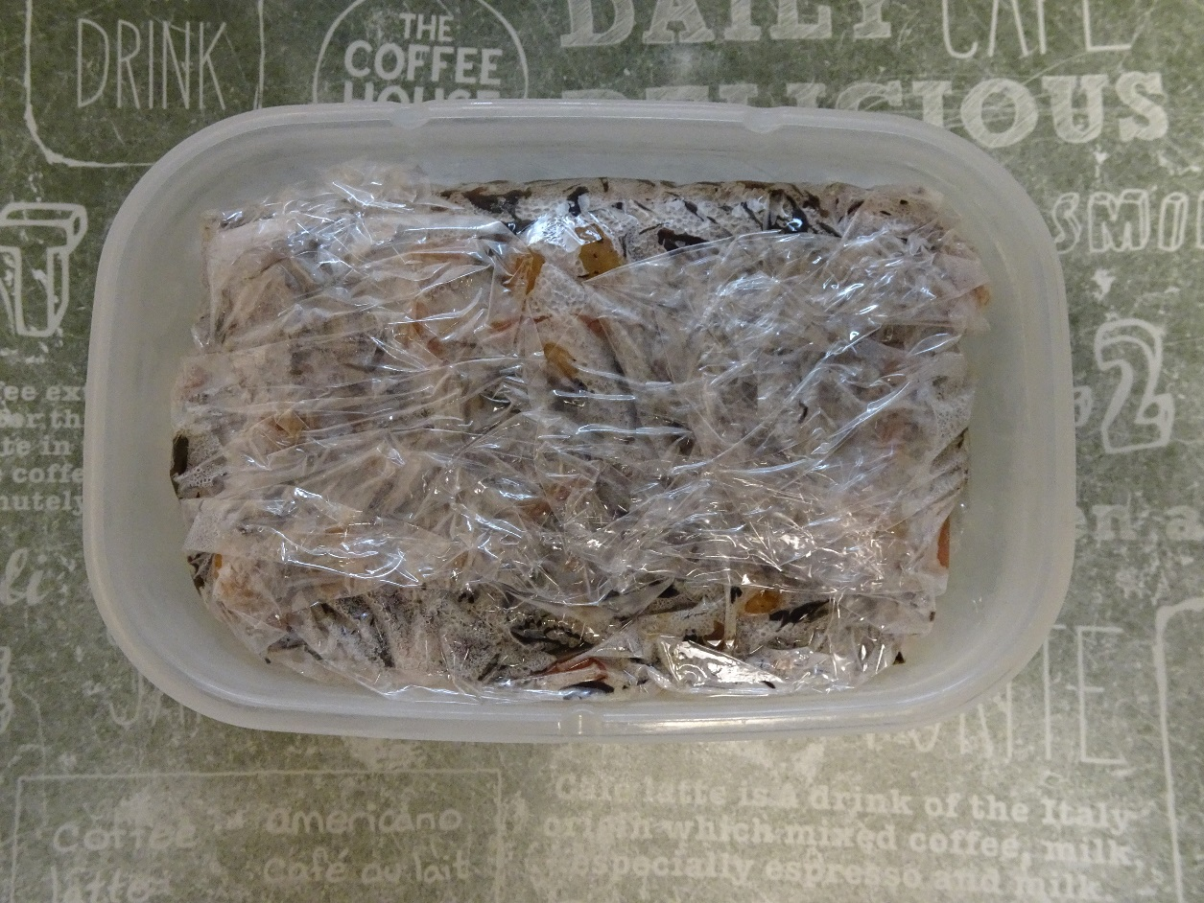
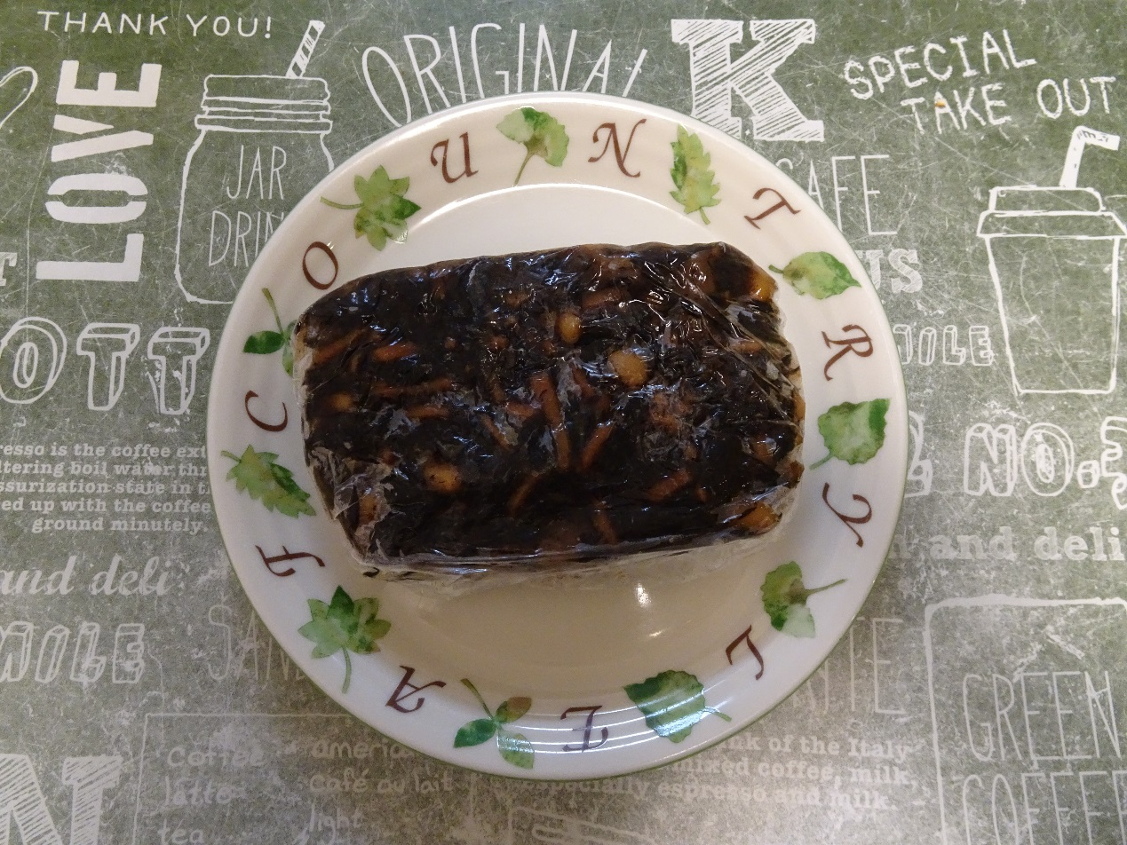
ひじき煮 からの

Slide 6
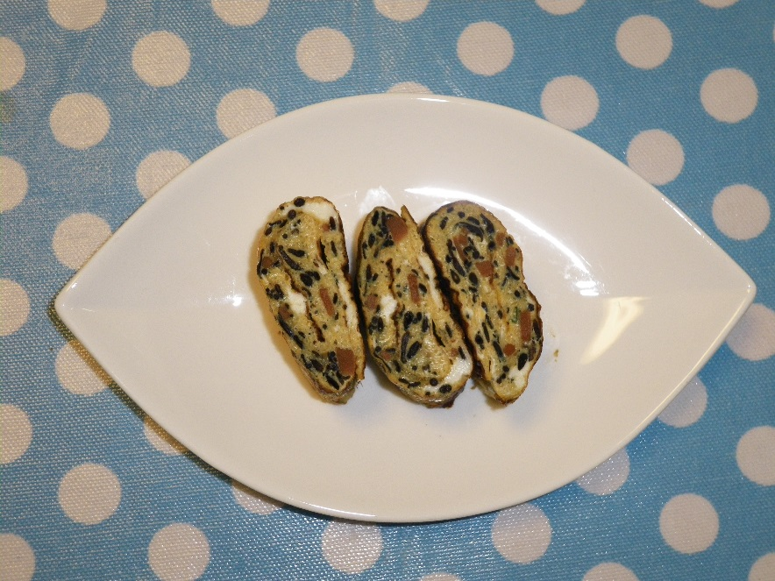
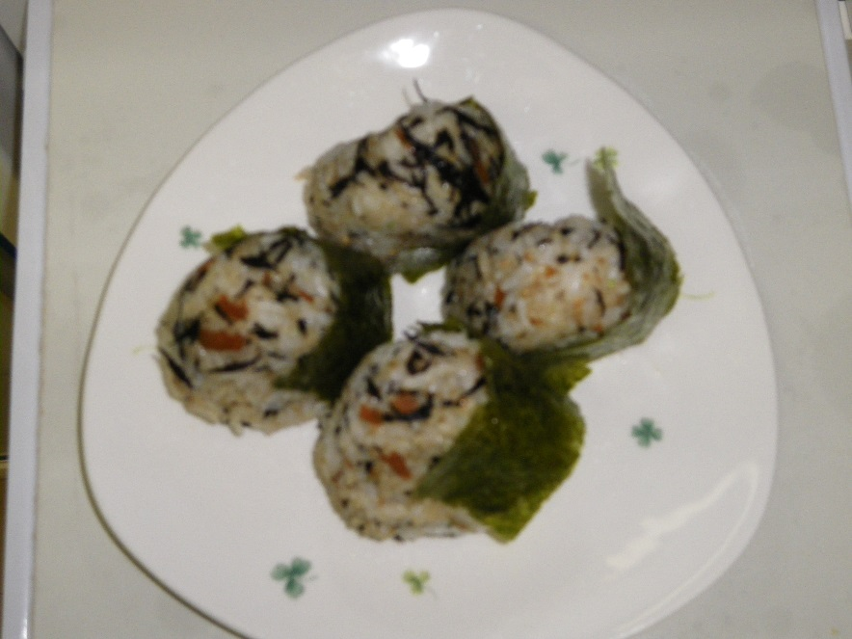
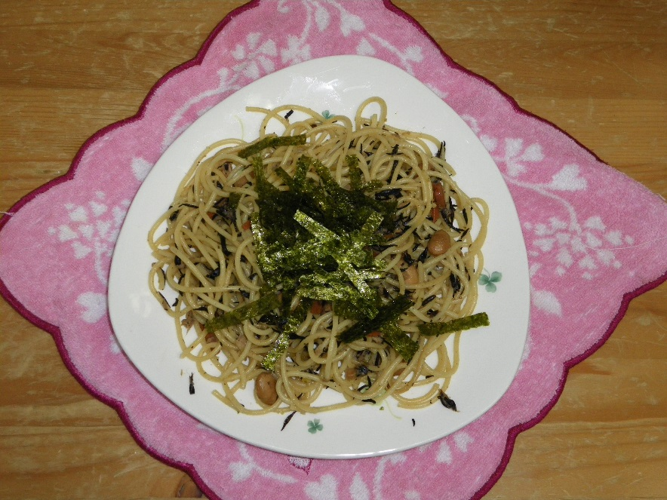
＋ 卵 ＝ ひじき卵焼き ＋ 米 ＝ ひじき入りまぜごはん ＋ 卵 ＋ 米 ＝ ひじきチャーハン
＋ パスタ ＋ ツナ缶・ベーコン etc ＋ めんつゆ ＋ ゆずこしょう（おこのみで） ＝ ひじきパスタ

Slide 7
その他、楽々テク
☆ 食材をアルミホイルに包んでお米と一緒に炊く。
ゆで卵 → カレー・グラタン・サラダのトッピング
刻んでマヨネーズと混ぜてパンにサンド。
上に乗せてトースターで焼く。
じゃがいも → 輪切りにしてバター焼き。グリルで焼く。
バターと一緒にホイル焼き。
ソース＋チーズでトースターへ。
グラタンの時短にも。
☆ カレーや煮物などをするとき、
一緒に塊肉をゆでたり、しゃぶしゃぶ状態で火を通す。
→ とりムネなど ・・・ 棒棒鶏やサラダに。
→ 豚など ・・・ しゃぶしゃぶサラダ
たれにつけ置き → 丼など

